Slide 1
¿Qué es IPython?
Parece un entorno de edición de Python, pero realmente es un protocolo sobre el que se soportan muchas herramientas.
Un protocolo para la ejecución remota de código.
Aquí está su especificación concreta:
http://ipython.org/ipython-doc/dev/development/messaging.html
Al ejecutar una celda en un Notebook, se envía un JSON con una solicitud de ejecución.
El código enviado NO está limitado a Python.
%%javascript
IPython.notebook.kernel.execute(“a=1”)

Slide 2
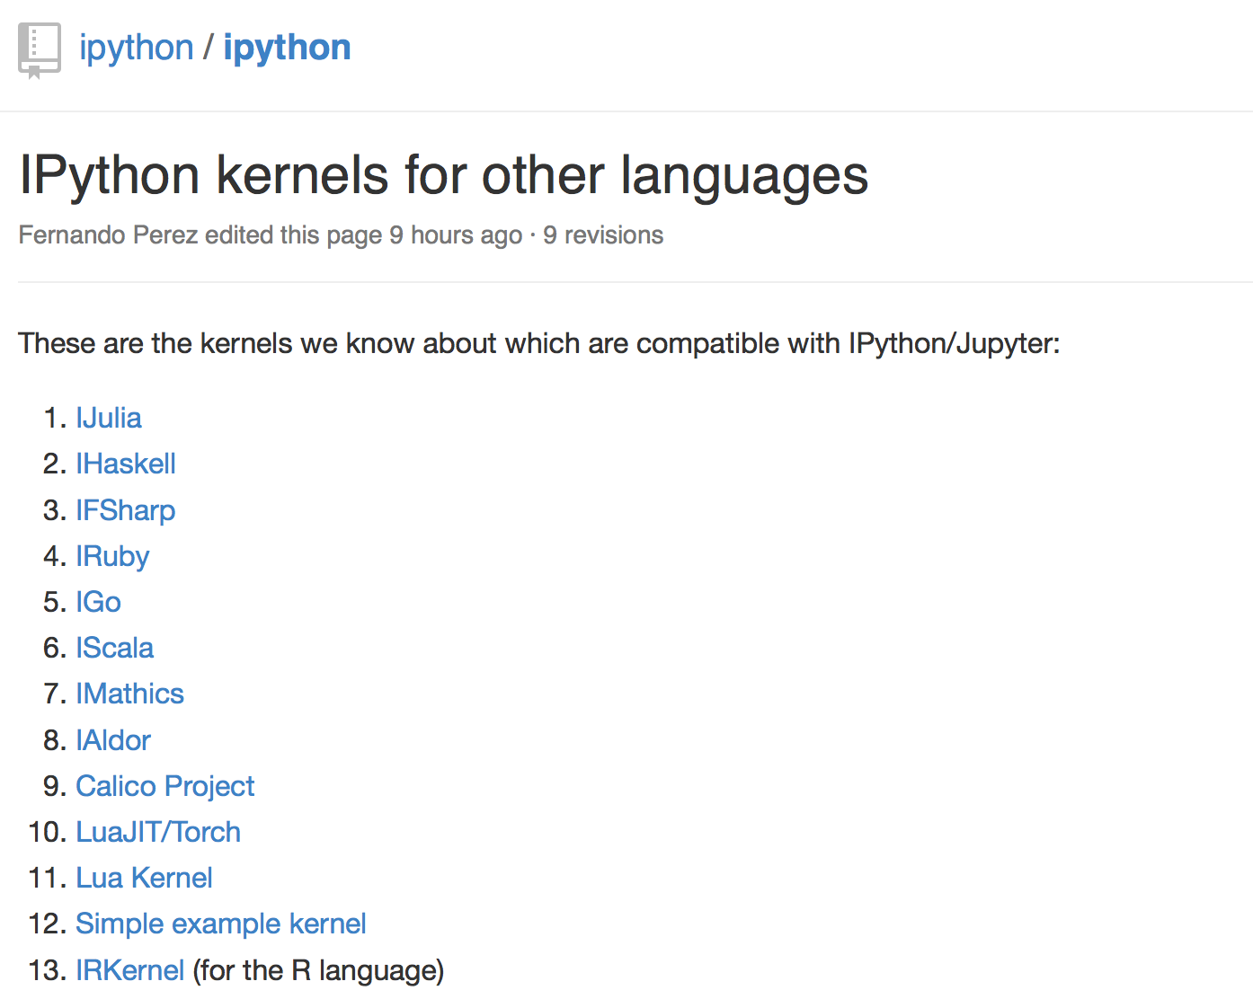
¿Qué es IPython, realmente?
Parece

Slide 3
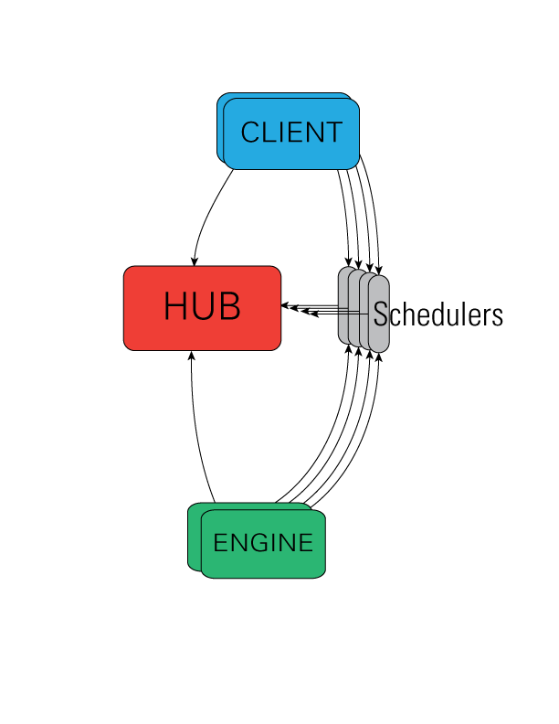
¿Qué es IPython, realmente?
IPython engine. Ejecuta el código, por ejemplo, un intérprete de Python.
el “controller”:
IPython hub. Intemediario que coordina al resto de las partes.
IPython schedulers (en el API son Views). Permiten la ejecución asíncrona y la distribución.
Utiliza 0MQ
Permiten, por ejemplo, balancear la carga.
El cliente, que es nuestro Notebook por ejemplo.

Slide 4
Se elimina el GIL
Evita los problemas del GIL (Global Interpreter Lock)
La ejecución de los threads en Python está controlada por el de forma que sólo un thread puede ejecutarse a la vez, independientemente del número de procesadores con el que cuente la máquina
Los controladores están escritos en C y desacoplan el cálculo de los kernels.

Slide 5
Arrancando clusters
ipcluster start –n 4
Se puede utilizar con difrentes tecnologías:
ssh, mpiexec, PBS-style (Torque, SGE, LSF), and Windows HPC Server
También en Amazon EC:
http://ipython.org/ipython-doc/2/parallel/parallel_process.html#ipython-on-ec2-with-starcluster

Slide 6
Modelos de paralelismo
Soporta cualquiera de los siguientes:
Single program, multiple data (SPMD), es decir, “cortar” los datos en “fragmentos”.
Multiple program, multiple data (MPMD).
Message passing using MPI (un tipo de SPMD).
Task farming. Mismo programa y datos, ejecución de variantes.
Por ejemplo, en una tarea de aprendizaje automático, distintas validaciones cruzadas.
Otros.

Slide 7
Ipython parallel en un ejemplo
def mi_funcion(x):
# función a paralelizar
rc = parallel.Client()
all_engines = rc[:]
view = rc.load_balanced_view()
%%px
import bibliotecaA # se importa en todos los kernels
res = view.apply_sync(mi_funcion, a[:])

Slide 8
Ejecución asíncrona
def wait(t):
import time
tic = time.time()
time.sleep(t)
return time.time()-tic
ar = e0.apply_async(wait, 2)
ar.get(50) # Bloquea a la espera un máximo de 50 seg.
ar = e0.apply_async(wait, 10)
ar.ready() # Pregunta si está listo…

Slide 9
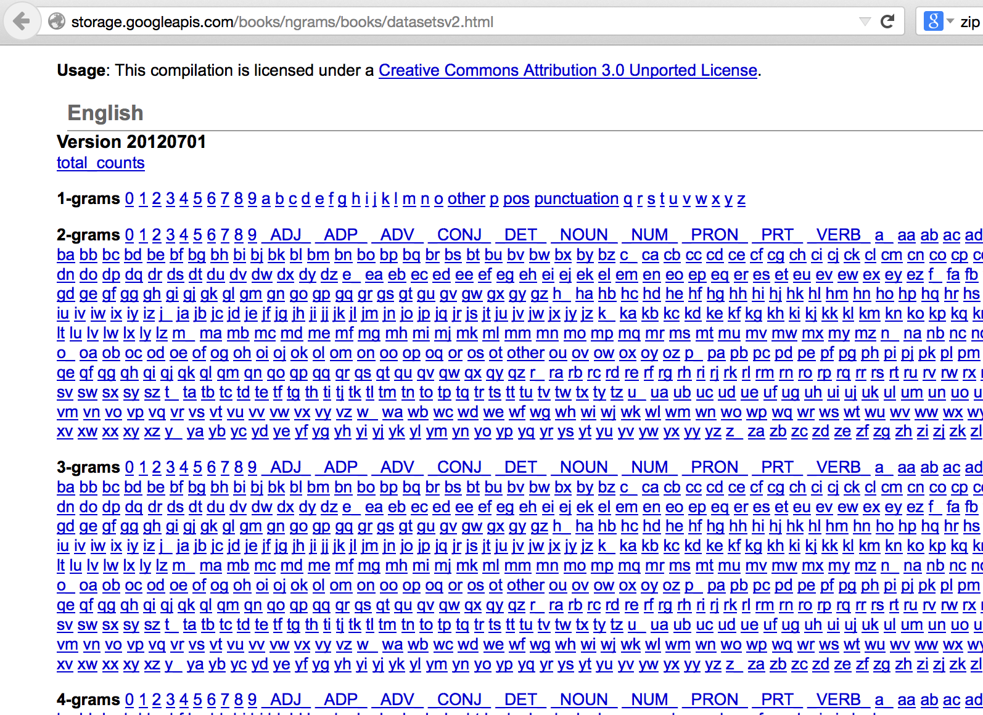
Posible caso: buscar los n-gramas en los que aparece la palabra P
‹#›

